Slide 1
Numerical Analysis for Materials
Lim Beom Hwan

Slide 2
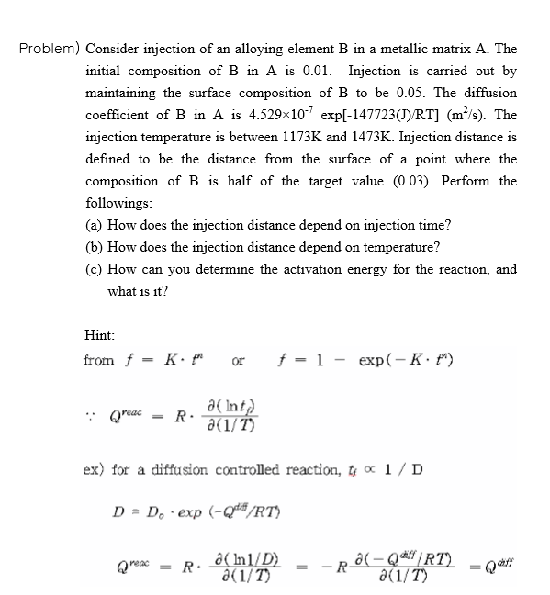
문제

Slide 3
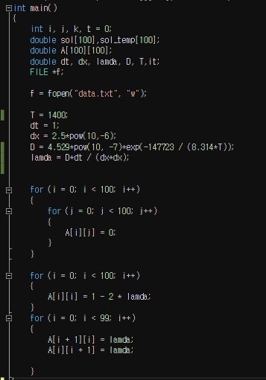
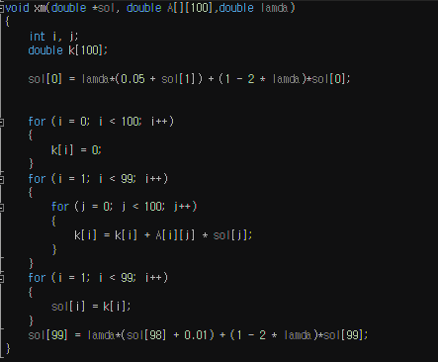
상세 설명

Slide 4
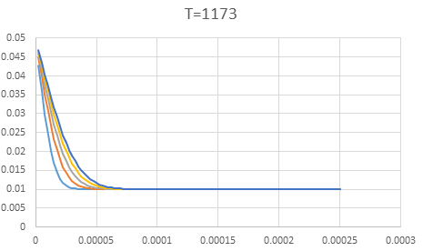
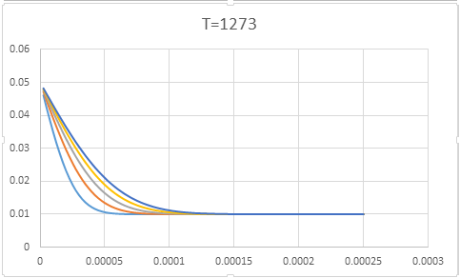
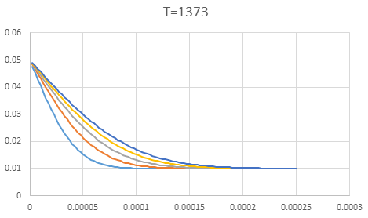
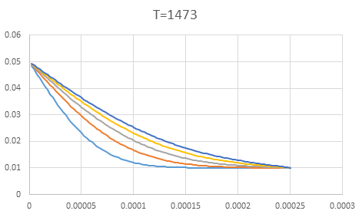
결과

Slide 5
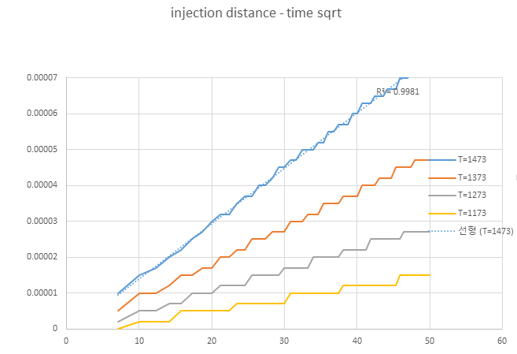
결과

Slide 6
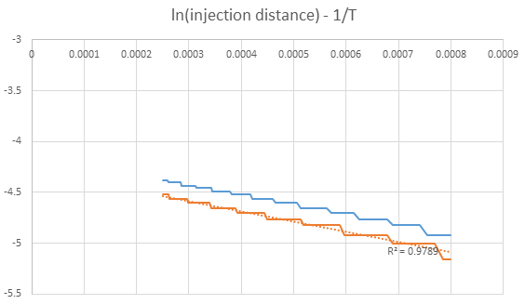
결과
t=2000
t=1000

Slide 7
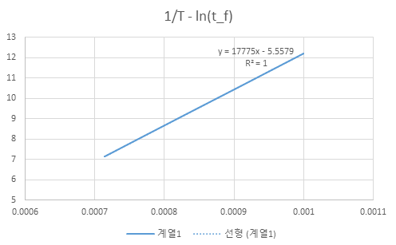
결과
$$Q_{diff}=17775 ∗R=17775 ∗8.31446$$
$=147789.5 (J)$
$$Error=4.506×{10}^{−4}=0.04503 \%$$
$$Real Q=147723 (J)$$

